Slide 1
Łukasz Czarnecki, Paweł Jędrzejczak, Alicja Stendera, Bartosz Wagner
Przykład praktycznego wykorzystania funkcjonalności frameworku do testów automatycznych Pytest: fixtures
Promotor: Maciej Chmielarz

Slide 2
Pytest – co to ?
framework automatyzacji testów w języku Python
można go stosować na różnych poziomach testów
do testów jednostkowych i rozbudowanych testów funkcjonalnych
wspiera uruchamianie i automatyczne parametryzowanie testów
automatycznie optymalizuje ścieżkę wykonania
generuje czytelne raporty i komunikaty

Slide 3
Fixtures – funkcja Pytest
specjalnie oznaczone
są automatycznie wykonywane przed i po wykonaniu testów
modułowa budowa
łatwo stosowalne w testach przez umieszczenie nazwy danej fixture w sygnaturze f-cji testowej

Slide 4
Fabryki jako fixtures
Wielokrotne użycie fixture w jednym teście
Zwraca funkcję zamiast danych
Zwracana funkcja może posiadać parametry

Slide 5
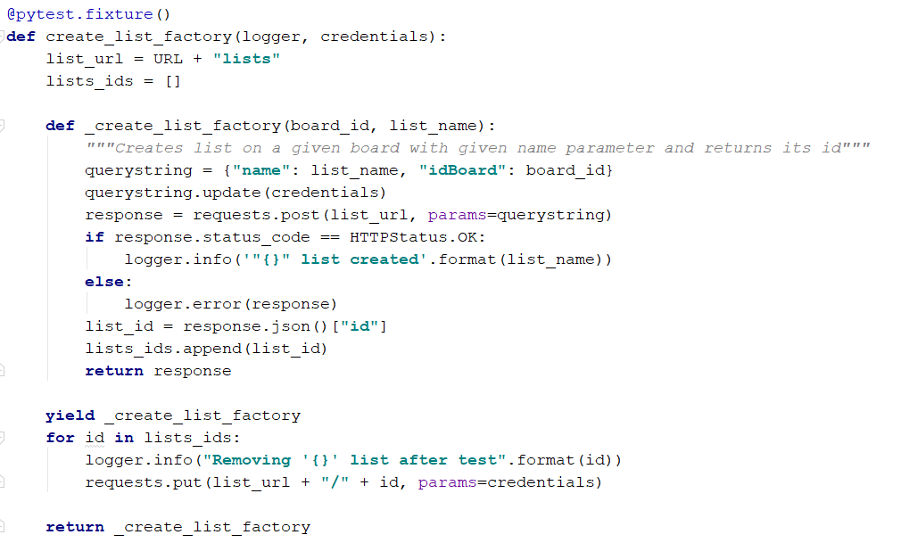
Fabryki jako fixtures

Slide 6
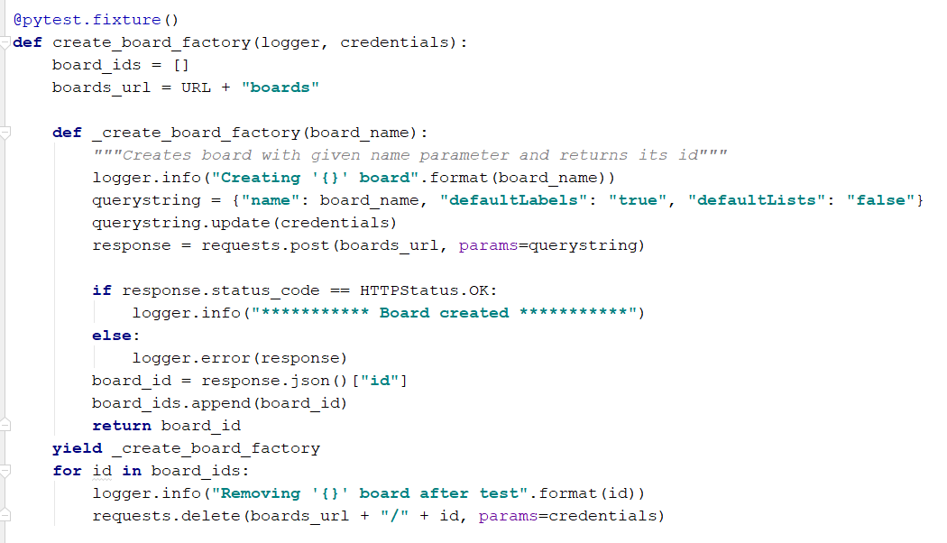
Fabryki jako fixtures

Slide 7
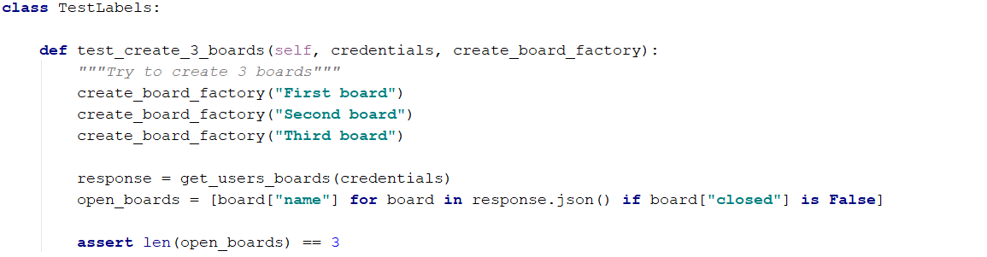
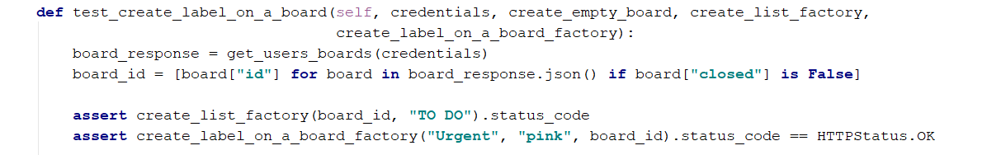
Fabryki jako fixtures

Slide 8
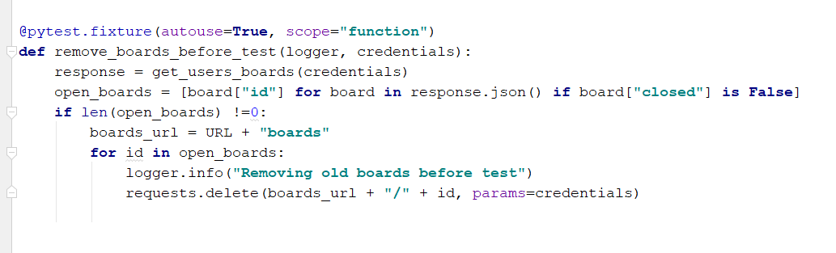
Autouse

Slide 9
Parametryzacja fixtures
jedna fixture wykonuje wiele sprawdzeń
do dekoratora fixture dodany jest parametr params
fixture zostanie wykonana dla każdej wartości parametrów params
statyczna, a dynamiczna

Slide 10
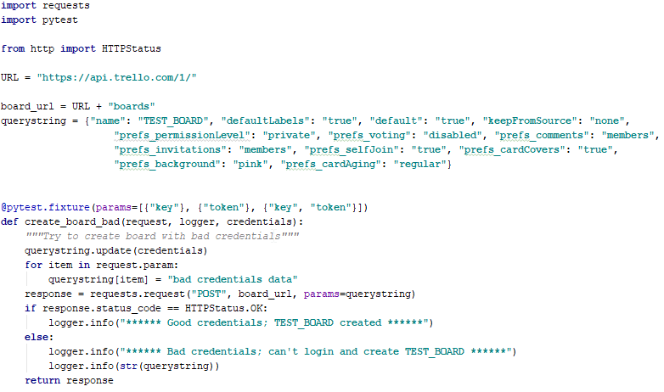
Parametryzacja fixtures

Slide 11
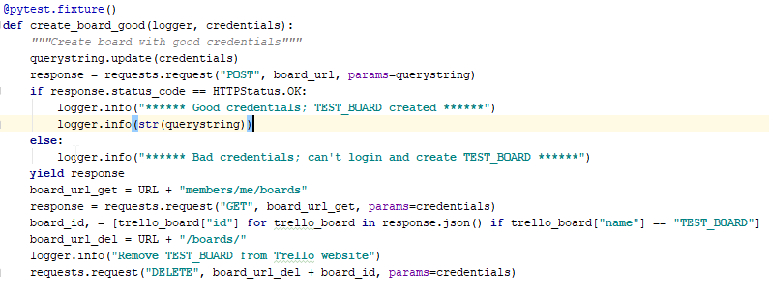
Parametryzacja fixtures

Slide 12
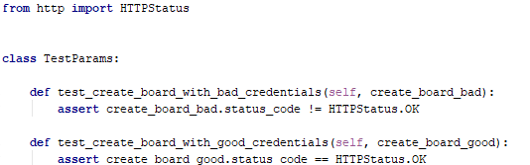
Parametryzacja fixtures

Slide 13
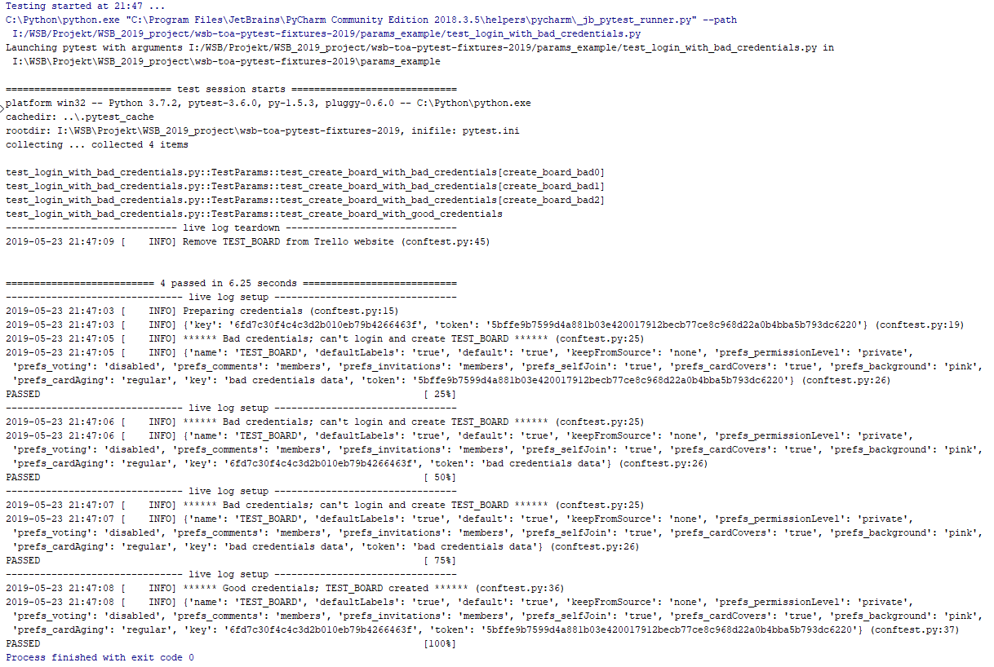

Slide 14
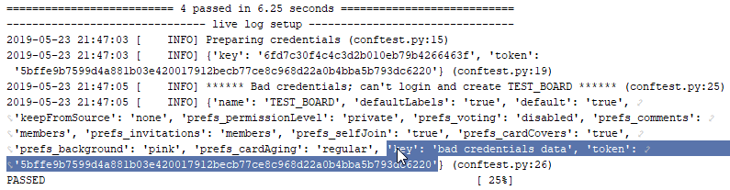
Parametryzacja fixtures

Slide 15
Nadpisywanie fixture (override)
W stosunkowo dużym projekcie, możemy potrzebować nadpisać fixture globalną przy użyciu własnej lokalnej fixture zachowując przy tym czytelny i uporządkowany kod. Nadpisać można na kilka sposobów:
Nadpisywanie fixture na poziomie folderów (conftest)
Nadpisywanie fixture na poziomie modułu testu
Nadpisywanie fixture za pomocą bezpośredniej parametryzacji testu
Nadpisanie sparametryzowanej fixture za pomocą niesparametryzowanej fixture i odwrotnie

Slide 16
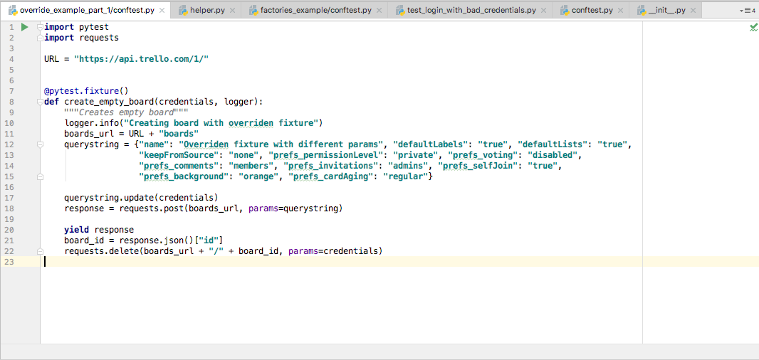
Nadpisywanie fixture na poziomie folderów (conftest)
Fixture o tej samej nazwie może być napisane dla określonego folderu testowego:

Slide 17
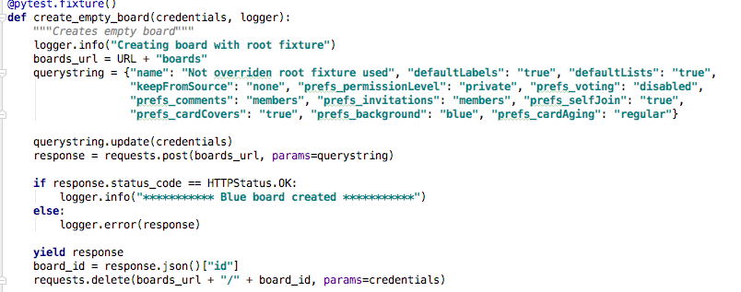
Nadpisywanie fixture na poziomie folderów (conftest)
Główny confetest w głównym folderze (do nadpisania):

Slide 18
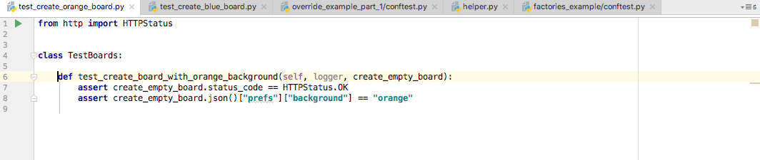
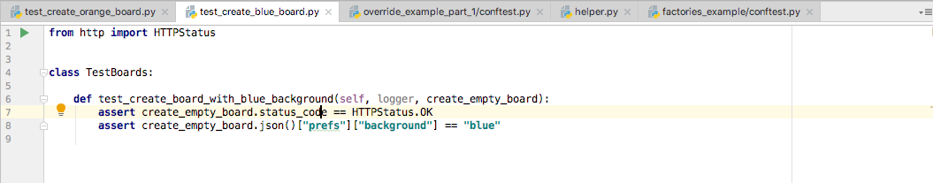
Nadpisywanie fixture na poziomie folderów (conftest)
Testy właściwe:

Slide 19
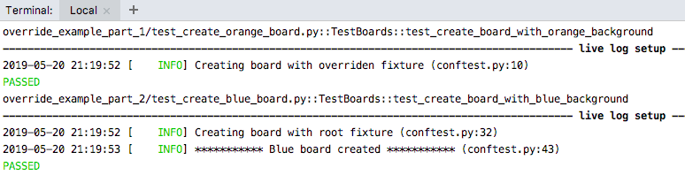
Nadpisywanie fixture na poziomie folderów (conftest)
Wyniki:

Slide 20
Fixtures a argumenty fixtures
Pytest umożliwia przekazywanie fixture jako argumentu do innych fixtures
Odwołujemy się do wyniku fixture wewnątrz implementacji fixture do której została przekazana

Slide 21
Współdzielenie instancji fixtures pomiędzy testami w zakresie modułów lub sesji (1)
Określenie zakresu – scope w dekoratorze fixture
Zakres „function” – przy każdym wywołaniu fixture, tworzona jest jej nowa instancja
Zakres „module” – instancja fixture tworzona jest raz w obrębie jednego modułu
Zakres „session” – instancja fixtury tworzona jest raz na sesję testową

Slide 22
Współdzielenie instancji fixtures pomiędzy testami w zakresie modułów lub sesji (2)
Określenie zakresu „module” i „session” pozwala na znaczną optymalizację wykonywania testów.
Implementacja fixture może zawierać zasobożerne operacje takie jak odwołanie do zewnętrznego API.

Slide 23
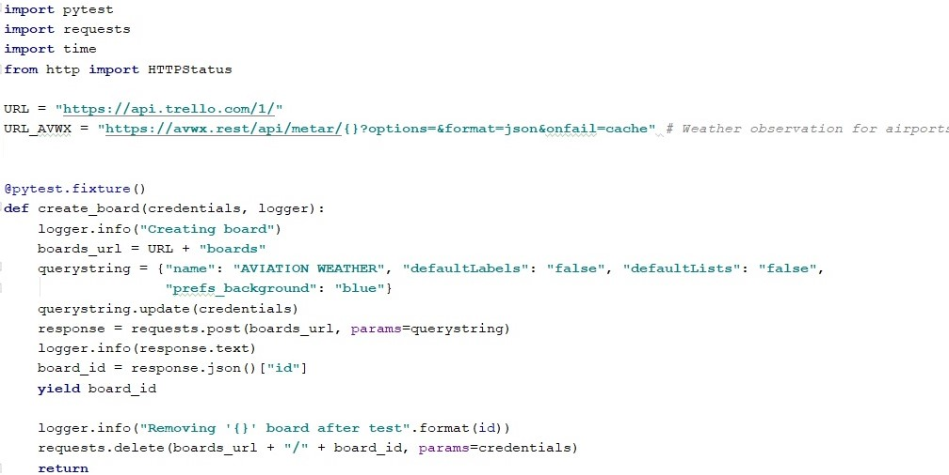

Slide 24
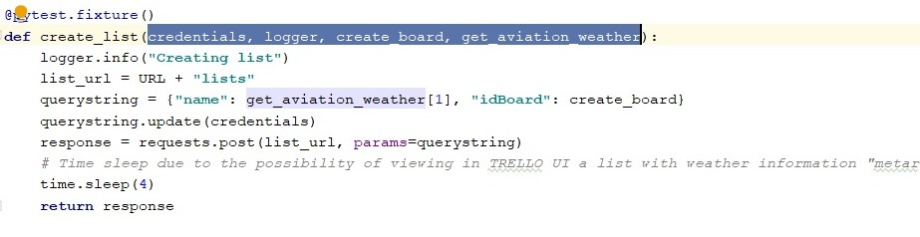
Fixtures a argumenty fixtures

Slide 25
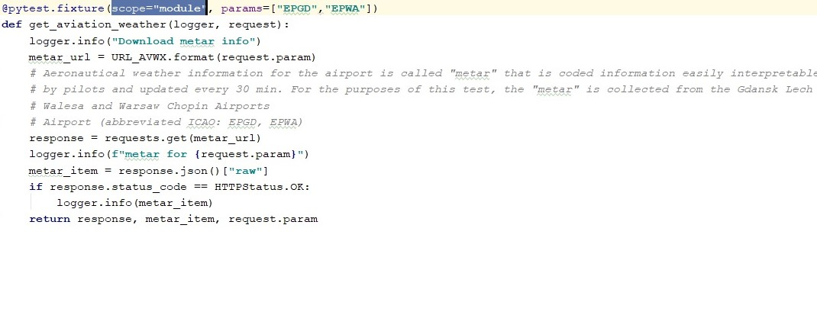
Współdzielenie instancji fixtures pomiędzy testami w zakresie modułów lub sesji

Slide 26
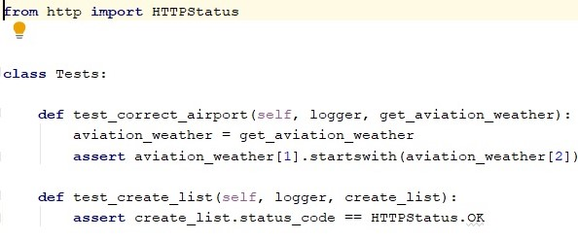
Testy

Slide 27
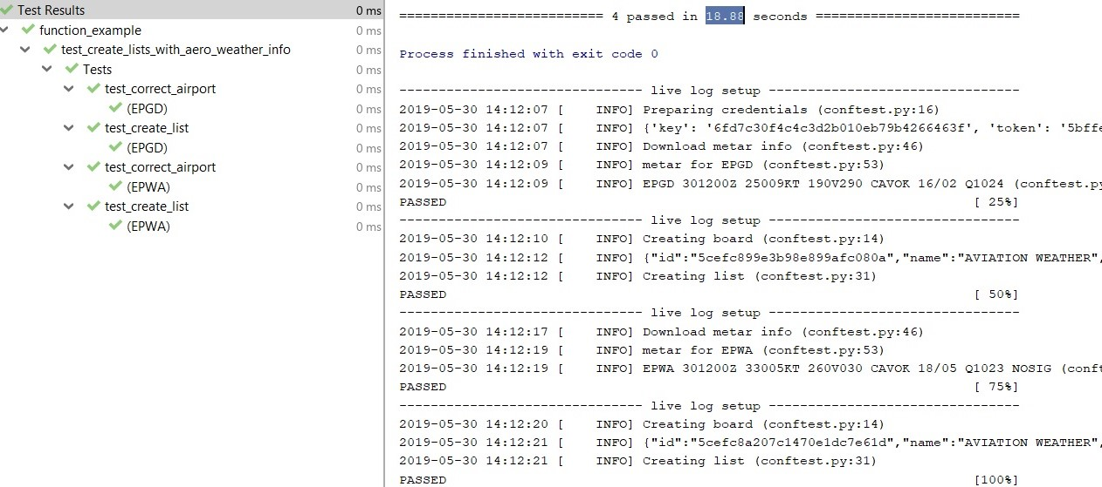
Współdzielenie instancji fixtures pomiędzy testami w zakresie modułu

Slide 28
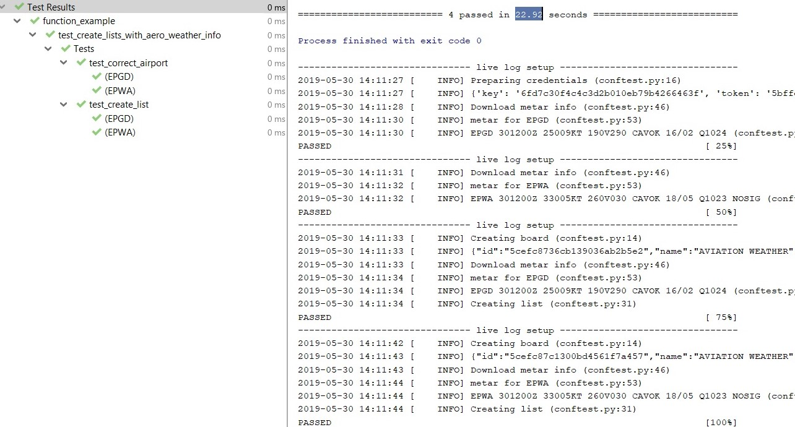
Brak współdzielenia instancji fixtures pomiędzy testami w zakresie modułu

Slide 29
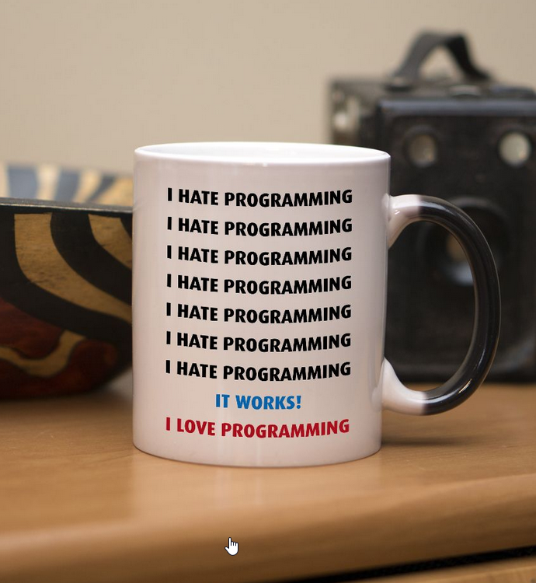
Dziękujemy za uwagę ☺

